Slide 1
Прочность элементов оборудования
Азиханов С.С.

Slide 2

Основные понятия и определения

Slide 3
Тема №6 Прочность элементов оборудования
6.1.Критерии прочности и работоспособности деталей
Критерий прочности при статических нагрузках
σ ≤ [σ] по допускаемым напряжениям
P ≤ [P] по предельным нагрузкам

Slide 4
Тема №6 Прочность элементов оборудования
6.1.Критерии прочности и работоспособности деталей
Критерий выносливости деталей, подверженных воздействию циклических нагрузок
N_{р} ≤ [N] по числу циклов нагружения
σ_{ц} ≤ σ_{пвд} по пределу выносливости

Slide 5
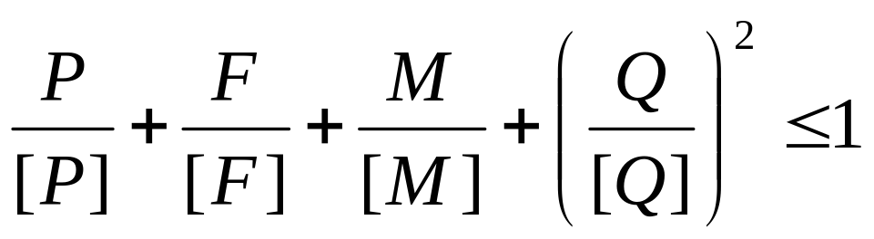
Тема №6 Прочность элементов оборудования
6.1.Критерии прочности и работоспособности деталей
Критерий устойчивости тонкостенной оболочки

Slide 6
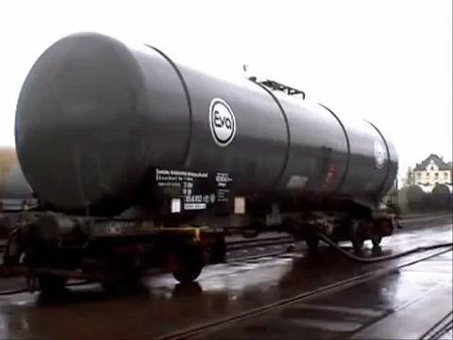

Slide 7
Тема №6 Прочность элементов оборудования
6.1.Критерии прочности и работоспособности деталей
Критерий жесткости
Δ_{р}≤ [Δ] по линейным деформациям
α_{р} ≤ [α] по угловым деформациям

Slide 8
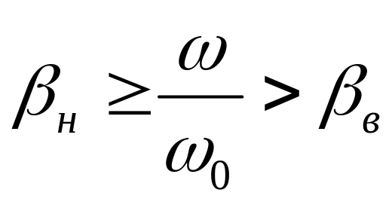
Тема №6 Прочность элементов оборудования
6.1.Критерии прочности и работоспособности деталей
Критерий виброустойчивости элементов, подверженных механическим колебаниям

Slide 9
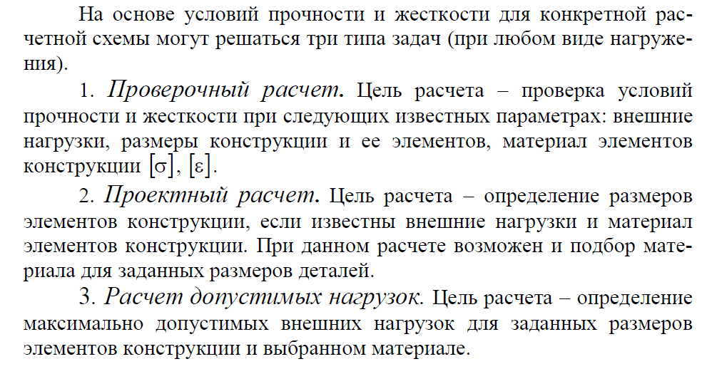
Тема №6 Прочность элементов оборудования
6.1.Критерии прочности и работоспособности деталей

Slide 10
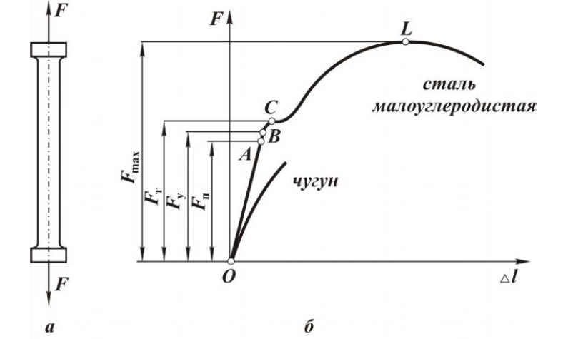




Тема №6 Прочность элементов оборудования
6.1.Критерии прочности и работоспособности деталей

Slide 11

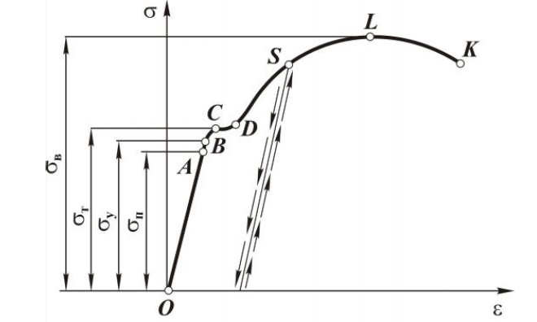




Тема №6 Прочность элементов оборудования
6.1.Критерии прочности и работоспособности деталей

Slide 12
Тема №6 Прочность элементов оборудования
6.1.Критерии прочности и работоспособности деталей
Ползучесть материала -способность медленно и непрерывно пластически деформироваться при постоянной нагрузке.
Ползучесть зависит от:
температуры эксплуатации (300-400 °С)
нагрузки
химического состава (Cr, W, V, Ni, Mn)
термической обработки

Slide 13
Тема №6 Прочность элементов оборудования
6.1.Критерии прочности и работоспособности деталей
Важно!
Предел ползучести с ростом t снижается быстрее, чем предел текучести, поэтому необходимо учитывать не только предел текучести, но и предел ползучести:
для углеродистой стали t>380°C
для легированных сталей t>420°C
для высоколегированных хромоникелевых t>525°C

Slide 14
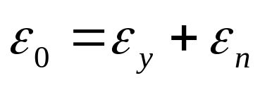
Тема №6 Прочность элементов оборудования
6.1.Критерии прочности и работоспособности деталей
Релаксация – самопроизвольное снижение напряжений при высокой температуре в образцах или деталях при их неизменной деформации (болты, шпильки, пружины предохранительных клапанов, работающих при высокой температуре).

Slide 15
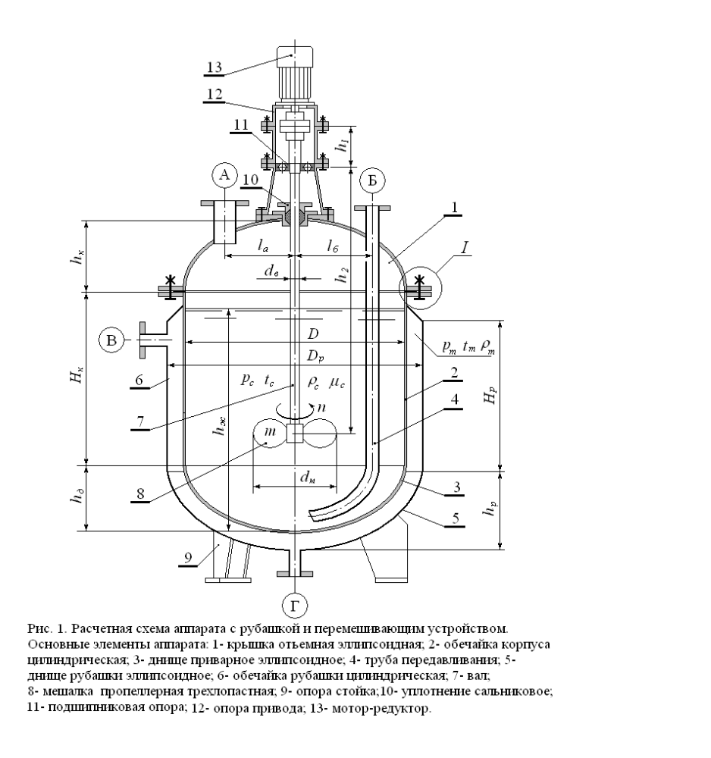
Тема №6 Прочность элементов оборудования
6.2.Постановка задачи прочностного расчета, разработка расчетной модели

Slide 16
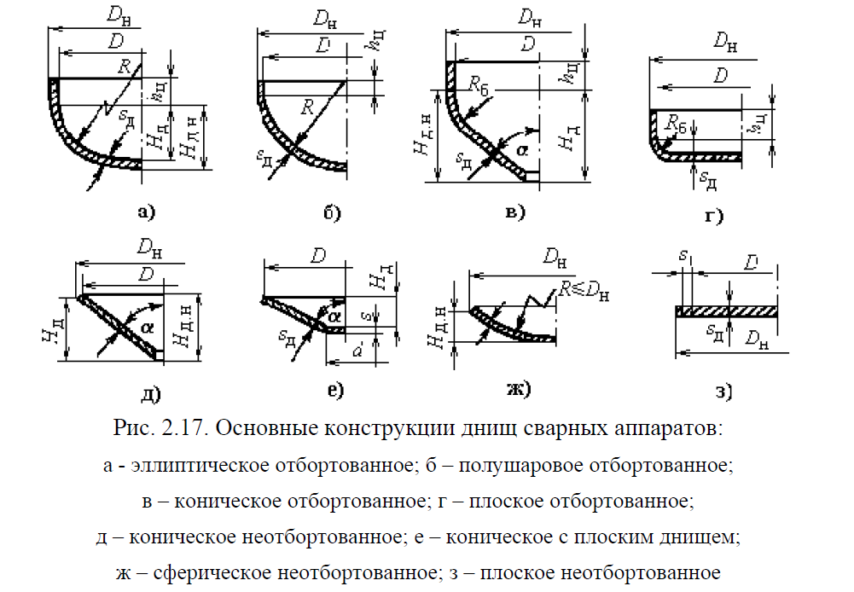
Тема №6 Прочность элементов оборудования
6.2.Постановка задачи прочностного расчета, разработка расчетной модели

Slide 17
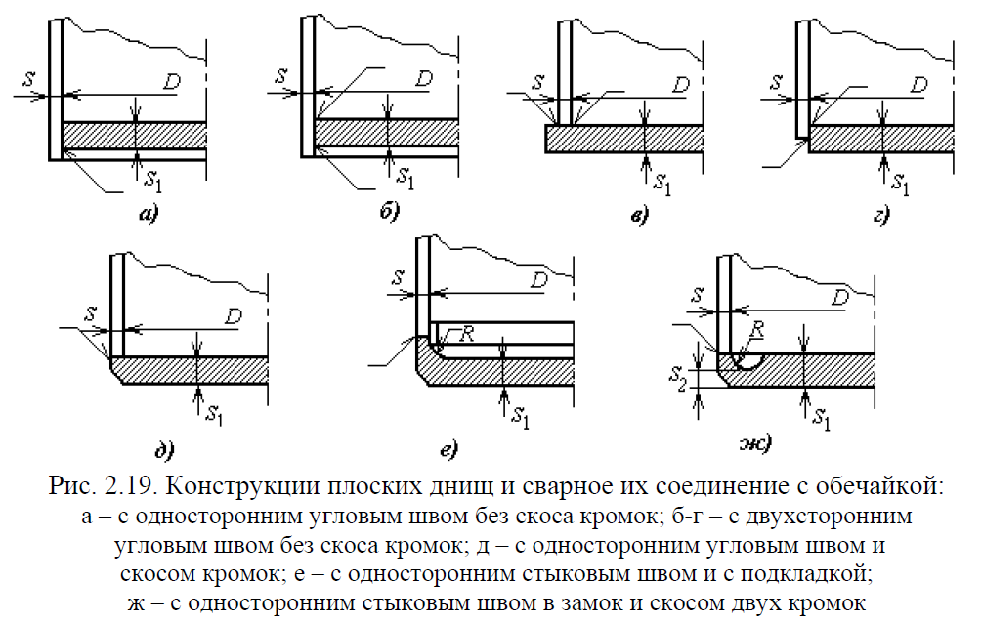
Тема №6 Прочность элементов оборудования
6.2.Постановка задачи прочностного расчета, разработка расчетной модели

Slide 18
Тема №6 Прочность элементов оборудования
6.2.Постановка задачи прочностного расчета, разработка расчетной модели
Нормативные параметры
Допускаемое напряжение
Модуль продольной упругости
Нормативные нагрузки
Коэффициент прочности сварных соединений
Исполнительные размеры типовых элементов
Расчетные параметры
Расчетная температура
Давление (рабочее, расчетное, пробное, условное)

Slide 19
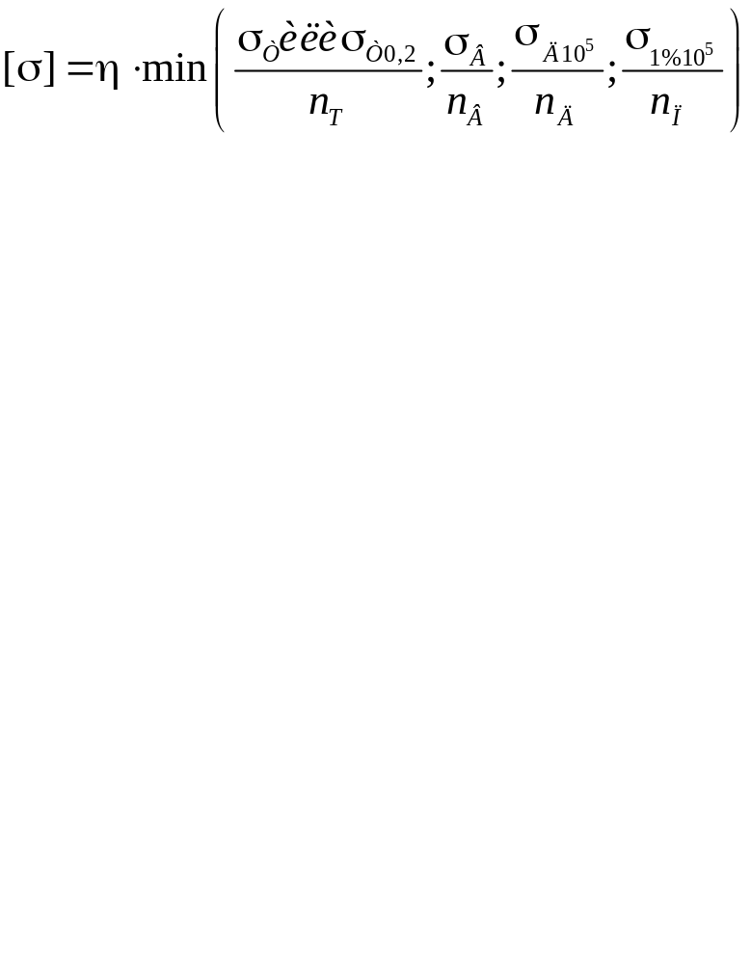
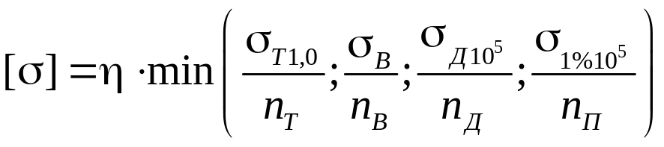
Тема №6 Прочность элементов оборудования
6.2.Постановка задачи прочностного расчета, разработка расчетной модели
Допускаемые напряжения
Для углеродистых и низколегированных сталей:
Для аустенитных сталей;

Slide 20
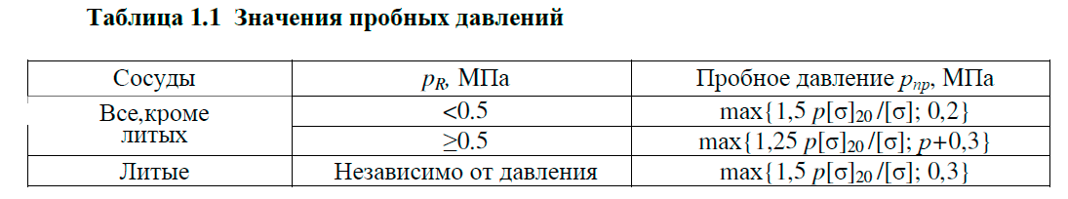
Тема №6 Прочность элементов оборудования
6.2.Постановка задачи прочностного расчета, разработка расчетной модели

Slide 21
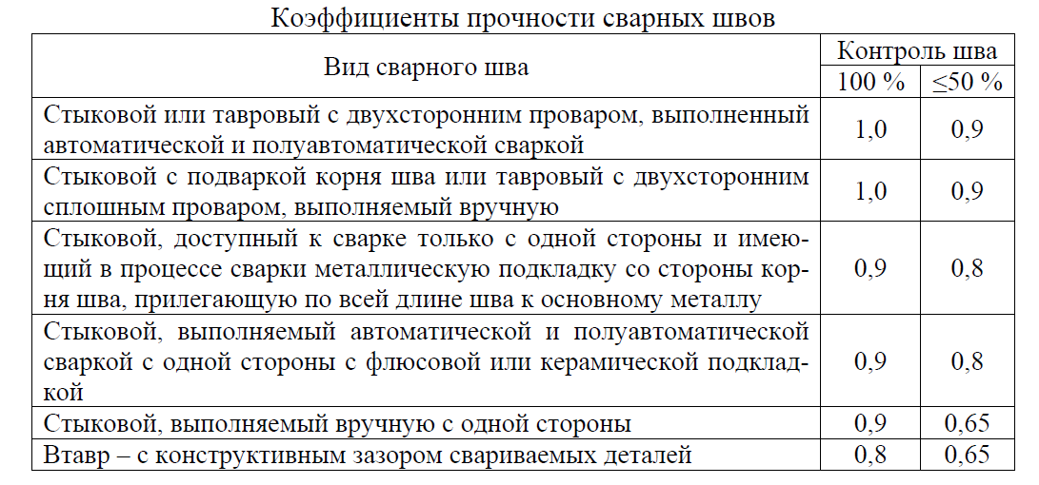
Тема №6 Прочность элементов оборудования
6.2.Постановка задачи прочностного расчета, разработка расчетной модели

Slide 22
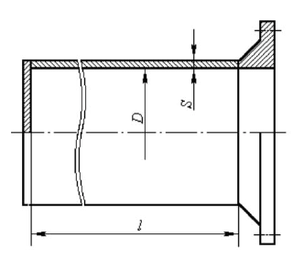






Slide 23


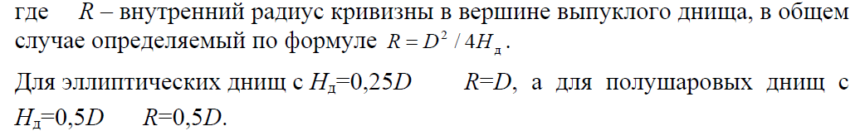


Slide 24


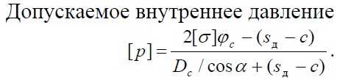





Slide 25
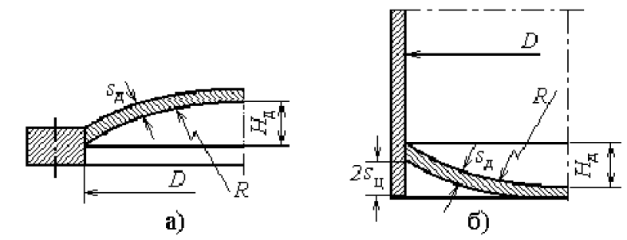





Slide 26
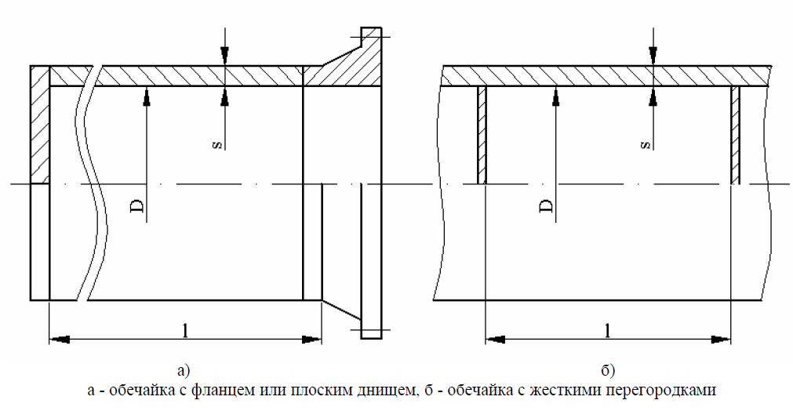
Расчет на устойчивость

Slide 27
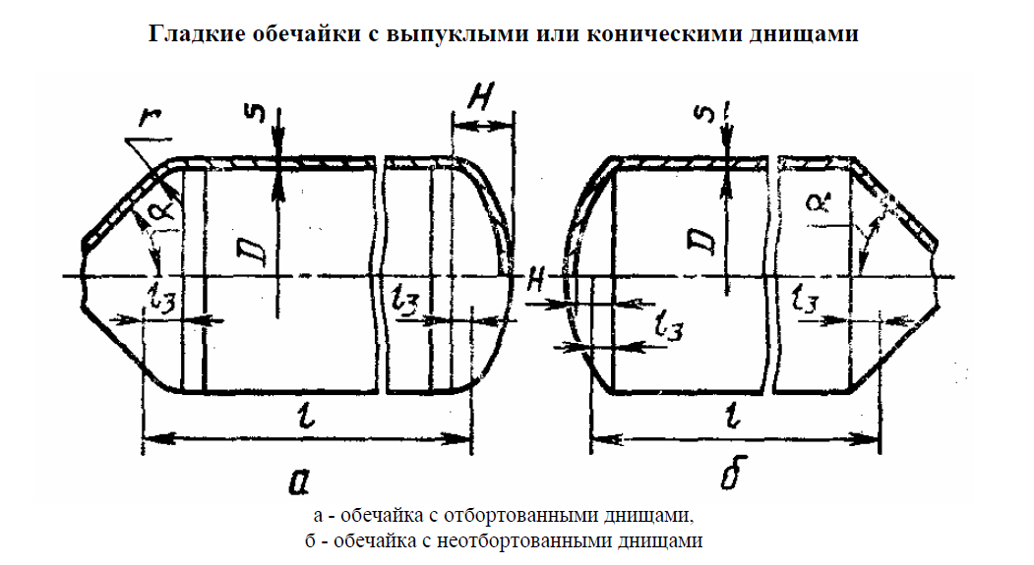
Расчет на устойчивость

Slide 28
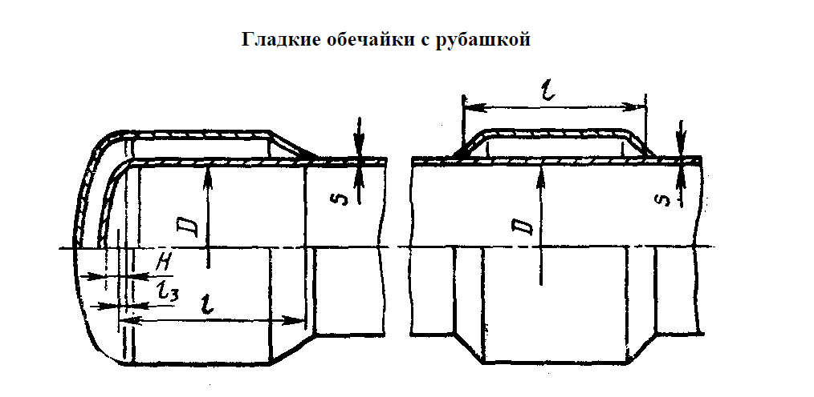
Расчет на устойчивость

Slide 29
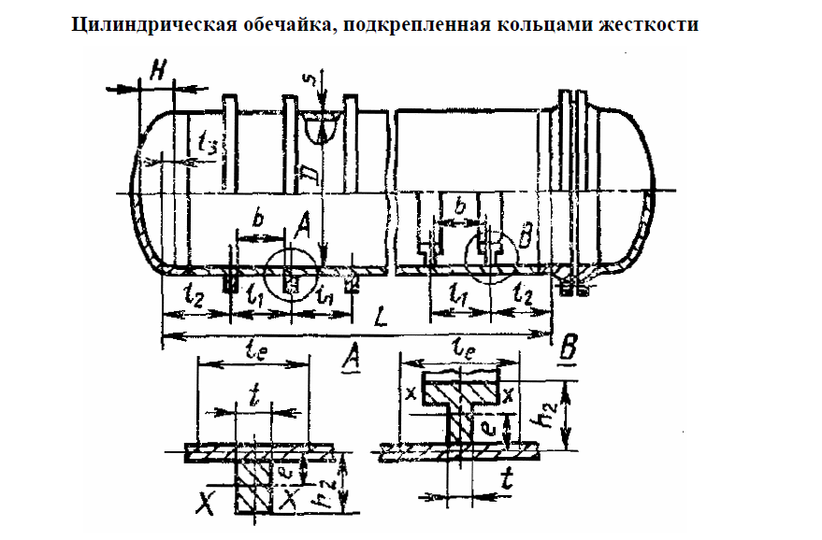
Расчет на устойчивость

Slide 30
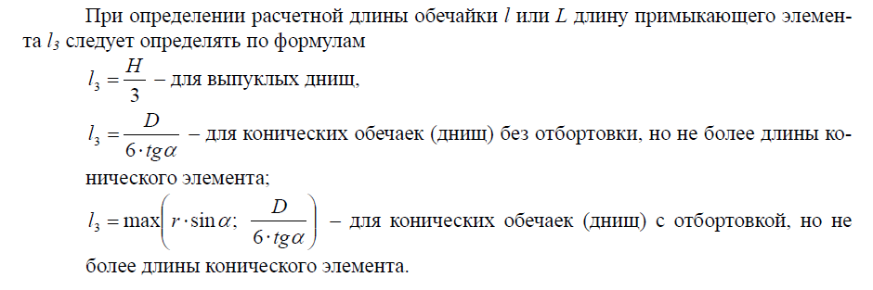
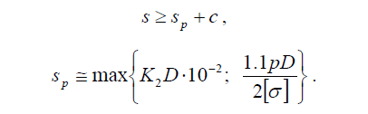

Расчет на устойчивость

Slide 31
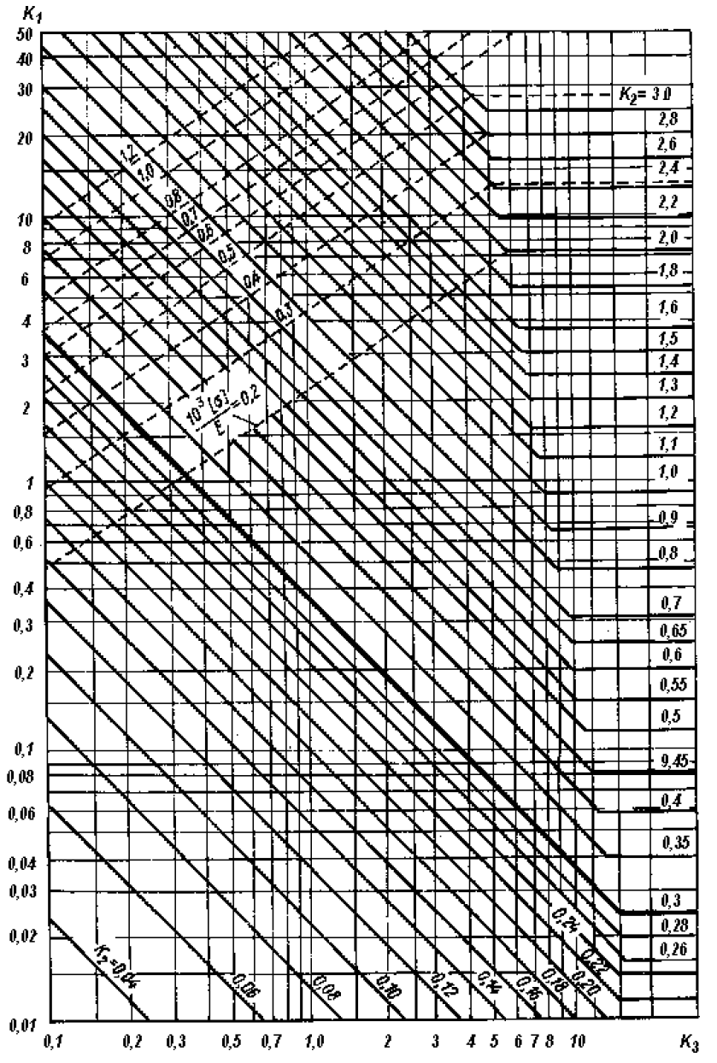



Slide 32
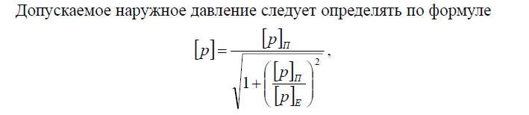

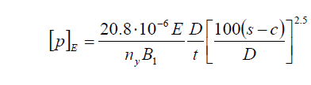

Расчет на устойчивость

Slide 33
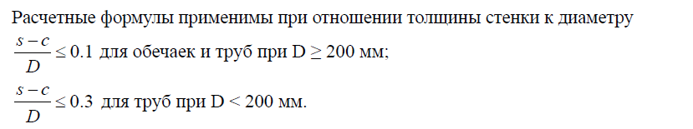
Расчет на устойчивость

Slide 34
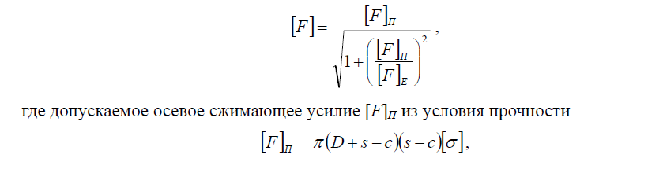






Расчет на устойчивость

Slide 35
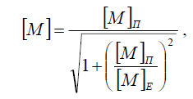


Расчет на устойчивость

Slide 36
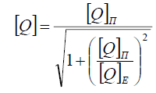


Расчет на устойчивость

Slide 37



Расчет на устойчивость

Slide 38




Расчет на устойчивость

Slide 39

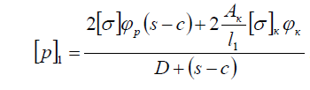
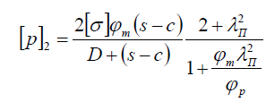

Расчет на устойчивость

Slide 40



Расчет на устойчивость

Slide 41


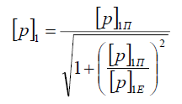



Расчет на устойчивость

Slide 42
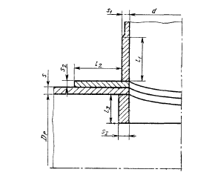
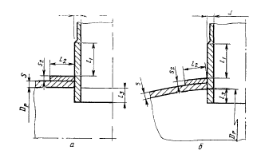
Укрепление отверстий

Slide 43
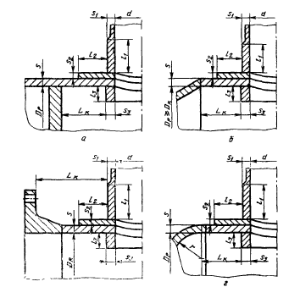
Укрепление отверстий

Slide 44
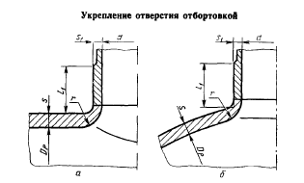
Укрепление отверстий

Slide 45
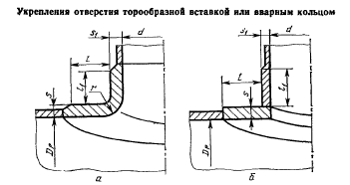
Укрепление отверстий

Slide 46
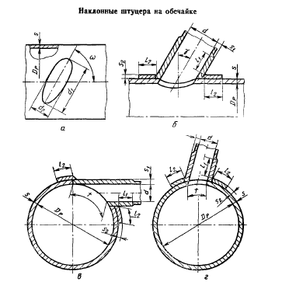

Slide 47
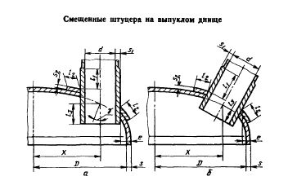
Укрепление отверстий

Slide 48
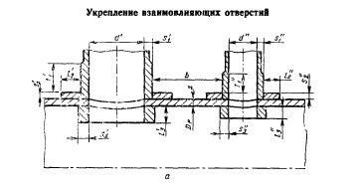
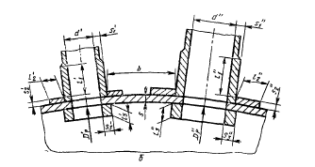
Укрепление отверстий

Slide 49
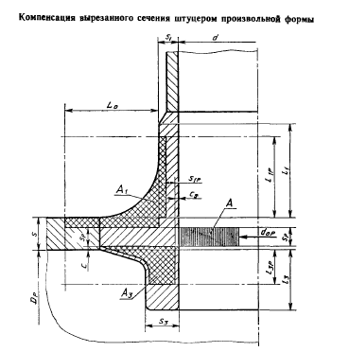
Укрепление отверстий

Slide 50
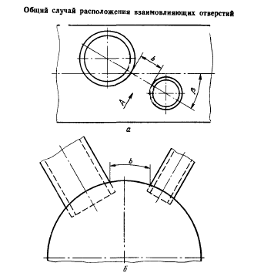
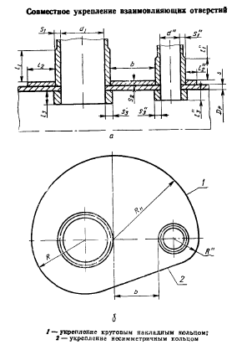

Slide 51




Укрепление отверстий

Slide 52


Укрепление отверстий

Slide 53

Укрепление отверстий
Условие укрепления отверстия утолщением стенки аппарата, штуцером, накладным кольцом или комбинированным укреплением

Slide 54

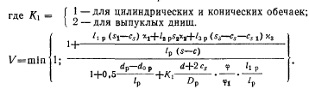
Укрепление отверстий

Slide 55
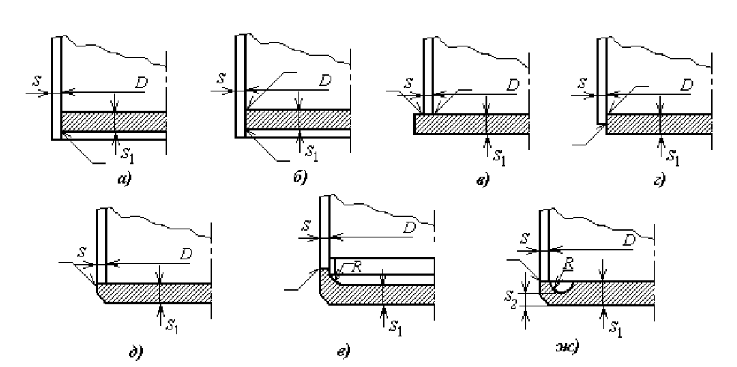
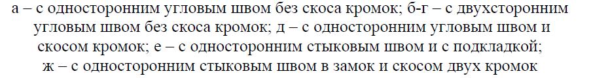

Slide 56

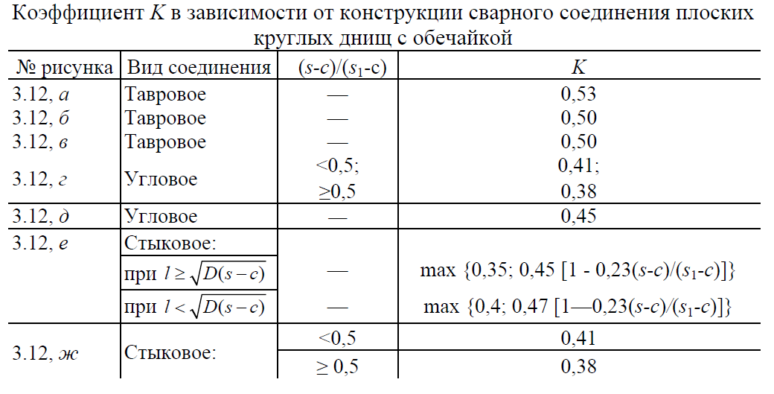


Slide 57



Slide 58





Slide 59


Slide 60


Толщина плоской круглой крышки

Slide 61



Краевой эффект

Slide 62



Slide 63





Краевая задача

Slide 64
Тема №6 Прочность элементов оборудования
6.2. Типовые конструкции аппаратов высокого давления
Общие положения
Расчетную температуру используют для определения физико-механических характеристик материала и допустимых напряжений.
Расчетную температуру определяют на основании теплотехнических расчетов или результатов испытаний.
За расчетную температуру стенки сосуда принимают наибольшее значение температуры стенки. При температуре ниже 20 °С за расчетную температуру при определении допустимых напряжений принимают температуру 20 °С.
Если невозможно провести тепловые расчеты или измерения и если во время эксплуатации среда соприкасается со стенкой, то за расчетную температуру следует принимать наибольшую температуру среды, но не ниже 20 °С.

Slide 65
Тема №6 Прочность элементов оборудования
6.2. Типовые конструкции аппаратов высокого давления
Под рабочим давлением для сосуда следует понимать максимальное внутреннее избыточное давление, возникающее при нормальном протекании рабочего процесса, без учета гидростатического давления среды и без учета допустимого кратковременного повышения давления во время действия предохранительного клапана или других предохранительных устройств.
Под расчетным давлением для элементов сосудов следует понимать давление, на которое проводится их расчет на прочность. Расчетное давление для элементов сосуда принимают равным максимально возможному рабочему давлению.
При повышении давления в сосуде во время действия предохранительных устройств, ограничивающих давление более чем на 10% по сравнению с рабочим, элементы сосуда следует рассчитывать на давление, равное 90% давления при действии этих устройств.
Под давлением опрессовки следует понимать однократное давление при изготовлении сосуда, переводящее внутренние слои многослойной стенки за предел текучести.
Многослойные сосуды следует подвергать испытанию повышенным избыточным давлением опрессовки в соответствии с нормативным документом на изготовление.
При нагружении многослойного сосуда давлением опрессовки необходимо проводить проверку прочности деталей по формулам соответствующих разделов, подставляя в расчетные формулы значение давления опрессовки вместо расчетного давления. При этом коэффициент запаса прочности по пределу текучести при температуре испытаний принимают согласно таблице 4.1.
Указанную проверку не проводят для многослойных цилиндрических обечаек и при расчете укрепления отверстий.

Slide 66
Тема №6 Прочность элементов оборудования
6.2. Типовые конструкции аппаратов высокого давления
При определении расчетной толщины стенки элементов сосудов, работающих при температуре свыше 200 °С, толщину аустенитного наплавленного или плакирующего защитного слоя, а также футеровки и аустенитной центральной обечайки не учитывают.

Slide 67

Тема №6 Прочность элементов оборудования
6.2. Типовые конструкции аппаратов высокого давления

Slide 68

Тема №6 Прочность элементов оборудования
6.2. Типовые конструкции аппаратов высокого давления

Slide 69

Тема №6 Прочность элементов оборудования
6.2. Типовые конструкции аппаратов высокого давления

Slide 70

Тема №6 Прочность элементов оборудования
6.2. Типовые конструкции аппаратов высокого давления

Slide 71

Тема №6 Прочность элементов оборудования
6.2. Типовые конструкции аппаратов высокого давления

Slide 72

Тема №6 Прочность элементов оборудования
6.2. Типовые конструкции аппаратов высокого давления

Slide 73

Тема №6 Прочность элементов оборудования
6.2. Типовые конструкции аппаратов высокого давления

Slide 74


Тема №6 Прочность элементов оборудования
6.2. Типовые конструкции аппаратов высокого давления
Соединение цилиндрических обечаек

Slide 75

Тема №6 Прочность элементов оборудования
6.2. Типовые конструкции аппаратов высокого давления
Соединение цилиндрических обечаек

Slide 76




Тема №6 Прочность элементов оборудования
6.2. Типовые конструкции аппаратов высокого давления
Плоское днище с радиусным переходом
Плоское днище с проточкой
Плоское днище с коническим переходом
Сферическое днище

Slide 77


Тема №6 Прочность элементов оборудования
6.2. Типовые конструкции аппаратов высокого давления
Эллиптическое днище
Выпуклые днища, сопряженные с многослойной обечайкой без вставки

Slide 78


Тема №6 Прочность элементов оборудования
6.2. Типовые конструкции аппаратов высокого давления
Выпуклые днища, сопряженные с многослойной обечайкой без вставки

Slide 79


Тема №6 Прочность элементов оборудования
6.2. Типовые конструкции аппаратов высокого давления
Кованый фланец
Сферические днища с углом сегмента 87°75°, сопряженные с многослойной обечайкой посредством вставки

Slide 80



Тема №6 Прочность элементов оборудования
6.2. Типовые конструкции аппаратов высокого давления
Кованый фланец, сопряженный с многослойной обечайкой
Схема плоской крышки
Схема конструкции выпуклой крышки

Slide 81


Slide 82




Slide 83


Slide 84



Slide 85


Slide 86



Slide 87



Slide 88


Slide 89


Slide 90


Slide 91


Slide 92


Slide 93


Slide 94


Slide 95
Тема №6 Прочность элементов оборудования
6.1.Критерии прочности и работоспособности деталей
Нормы и методы расчета при малоцикловых нагрузках (ГОСТ 25859-83)
Учитываются циклы нагружения:
рабочий цикл между пуском и остановом аппарата;
циклы при повторяющихся испытаниях давлением;
циклы дополнительных усилий от воздействия крепления элементов сосуда или аппарата и крепления трубопроводов;
циклы, вызванные стесненностью температурных деформаций при эксплуатации аппарата.

Slide 96

Тема №6 Прочность элементов оборудования
6.1.Критерии прочности и работоспособности деталей
Не учитываются циклы:
От ветровых и сейсмических нагрузок;
Нагрузок, возникающих при транспортировке и монтаже;
Если размах колебания нагрузки не превышает 15% для углеродистой и 25% для аустенитной стали
Если размах колебания разности температур в двух соседних точках ( ) менее 15°С для углеродистых и 20°С для аустенитных сталей

Slide 97
Тема №6 Прочность элементов оборудования
6.1.Критерии прочности и работоспособности деталей
Количество нагружений от 1000 до 500000
Расчет не проводится если:
есть положительные результаты эксплуатации аналогичного аппарата при тех же условиях работы и в течение времени не менее расчетной долговечности;
выполняется условие N_{р} ≤ [N _{р}]
[N _{р}] = f (Δp/[p]; ξ·η·[σ]) по номограмме

Slide 98
Способы повышения износостойкости и долговечности деталей
1. Термические, термохимические способы:
1. Термическая обработка деталей: цель – создание технологических и эксплуатационных свойств детали по всему объему или только на поверхности или одновременно по всему объему и поверхности. Технологические процессы ТО различаются температурой и способом нагрева, скоростью нагрева и охлаждения, закалочной средой и способом охлаждения в закалочных средах.
2. Термомеханическая обработка (ТМО). При ТМО совмещаются операции обработки давлением с термической обработкой деталей или заготовок. ТМО применяется при волочении и других способах получения заготовок путем деформирования металла. При ТМО измельчается зерно и создается определенная структура сплава. В результате этого повышаются прочностные характеристики, а чувствительность сплава к надрезам снижается.
3. Поверхностная закалка. Ей подвергают детали из средне- и высокоуглеродистых сталей, а также из чугунов, в которых содержание связанного углерода в металлической основе составляет 0,4-0,85%. Поверхностный нагрев детали осуществляется газовым пламенем (при закалке деталей крупногабаритных и сложной формы), токами высокой частоты (увеличивает срок службы деталей примерно в 3 раза), распыленными электролитами.

Slide 99
Способы повышения износостойкости и долговечности деталей
4. Термодиффузионное (химико-термическое) упрочнение – осуществляется в результате насыщения поверхности детали легирующими элементами, которые изменяют химический состав и структуру поверхностного слоя. Ускорение процессов диффузии обеспечивается высокотемпературным нагревом. Получение конечных микроструктур и заданных поверхностных свойств достигается дополнительной термической обработкой.
Любой процесс термодиффузии протекает в три стадии: — образование активных атомов легирующих элементов в реакционной среде, — их адсорбция на поверхности детали, — их диффузия вглубь металла. Реакционная среда, содержащая легирующий элемент, может быть газообразной, жидкой, пастообразной или порошкообразной.
а) Цементация – процесс насыщения углеродом стальных деталей. Для цементации применяют качественные углеродистые и легированные стали с содержанием углерода от 0,08% до 0,35%. Цементации подвергают детали, работающие при интенсивном износе трением, в условиях знакопеременных нагрузок, но без влияния коррозионного фактора – поршневые пальцы, кулачки распределительных валов, плунжерные пары насосов, толкатели и др.
б) Азотирование (нитрирование)- процесс насыщения азотом поверхностей стальных и чугунных деталей. При азотировании повышается поверхностная твердость, износостойкость, предел усталости и коррозионная стойкость при работе во влажной атмосфере, паре и пресной воде. Свойства слоя сохраняются при температуре до 500 С.

Slide 100
Способы повышения износостойкости и долговечности деталей
в) Нитроцементация (цианирование) – процесс одновременного насыщения поверхности детали углеродом и азотом. Наиболее распространена нитроцементация в среде природного газа с добавками до 15% аммиака. Процесс осуществляется по технологической схеме цементации на таком же оборудовании.
Износостойкость цианированного слоя в 2-3 раза выше, чем у цементированного. Пластические свойства цианированного слоя выше, чем у азотированного. Нитроцементацией упрочняют валы, оси. Зубчатые колеса, втулки, болты, гайки.
г) Силицирование – процесс насыщения кремнием низко- и среднеуглеродистых сталей, ковких и высокопрочных чугунов. Силицирование применяется для повышения коррозионной стойкости углеродистых сплавов и замены ими легированных сплавов. Силицированием защищают от коррозии клапаны и детали судовой арматуры, валики роторов насосов и крылатки, болты и гайки.
д) Алитирование – насыщение поверхностей деталей алюминием. После алитирования повышаются жаростойкость, окалино – и коррозионная стойкость в атмосфере. Алитирование применяется для лопаток газовых турбин, выхлопных коллекторов ДВС, деталей форсунок паровых котлов, клапанов, кожухов паро- и воздухонагревателей.
е) Сульфидирование (сульфоцианирование) – насыщение поверхности детали серой и серой с азотом. Процессы применяются после окончательной механической обработки для поверхностей трения деталей, изготовленных из сталей, чугунов, бронз, латуней и баббитов. Износостойкость повышается не за счет увеличения твердости, а благодаря образованию пленок сульфидных химических соединений, предотвращающих прямой контакт трущихся поверхностей и выполняющих роль смазки.
ж) Диффузионное хромирование — На поверхности детали образуется химически стойкий, прочный при высоких температурах слой, состоящий из сложных карбидов При содержании в поверхностном слое хрома около 50% резко повышается коррозионная стойкость. Недостаток способа: необходимость создания высоких температур (1000-13000 С). Применяется для повышения износостойкости поршневых колец, деталей топливной аппаратуры, паровой арматуры.

Slide 101
Способы повышения износостойкости и долговечности деталей
5. Термохимическое упрочнение – деталь обмазывается энерговыделяющими термитными пастами. Термитная смесь состоит из кислородосодержащих веществ и порошков алюминия, магния, железа, кальция и связующего вещества. После поджигания смеси на поверхности детали развиваются температуры до 600-800 С. В результате реакции, легирующий элемент диффундирует в поверхность детали.
2. Электрохимические и электрофизические способы:
1. Гальванические способы упрочнения.
а) Твердое никелирование – позволяет восстановить размеры деталей и повысить износостойкость. Толщина покрытий достигает 2 мм. После отжига покрытия при температуре 300-4000 С в течение 1 часа микротвердость находится в пределах Н 750-900. Процесс никелирования применяется для упрочнения коленчатых валов, поршневых пальцев, поршней и втулок гидравлических машин.
б) Электролитическое фосфатирование – производят после окончательной механической обработки. В зависимости от назначения толщину пленки получают от 0,002 до 0,016 мм и более. Фосфатные пленки облегчают процессы приработки деталей и повышают противозадирные свойства.
в) Эмалирование – процесс получения электролитическим путем плотных защитно-декоративных эмалевидных пленок толщиной 0,01-0,12 мм. Эмалевый слой стоек в органических растворителях и кислотах, минеральных маслах и мылах. Слой не растрескивается при ударных и сжимающих нагрузках и выдерживает нагрев до температуры 3000С. Твердые эмалиро-ванные покрытия получают на алюминии в электролитах, состоящих из растворов щавелевой, борной и лимонной кислот.

Slide 102
Способы повышения износостойкости и долговечности деталей
г) Электролитическое лужение и свинцевание – для коррозионной защиты деталей, облегчения процессов пайки деталей и снижения сопротивления в контактах электропередающих устройств. Лужение производится в кислых и щелочных электролитах, а свинцевание – в борфтористоводородных, кремнийфтористоводородных и щелочных электролитах.
2. Химические способы нанесения покрытия. Используются для повышения долговечности и надежности деталей гидравлических машин, аппаратов. Поверхность детали проходит предварительную обработку, достигается определенная чистота обработки, производится обезжиривание и протравливание. Затем деталь погружается в ванну с раствором, содержащим необходимый элемент, который оседает на поверхности детали. Получение заданных свойств достигается последующей химической обработкой.
3.Электроискровое упрочнение. При электроискровом или электроимпульсном разряде в цепи постоянного тока происходит перенос материала анода на катод.
Деталь включается в цепь в качестве катода, анодом служит инструмент из упрочняющего материала. В процессе разряда происходят оплавление тонкого слоя детали, легирование этого слоя перенесенным материалом анода, диффузия легирующего материала под этот слой и наплавка на него материала. В результате быстрого охлаждения происходит термическое упрочнение.

Slide 103
Способы повышения износостойкости и долговечности деталей
4.Электроконтактное упрочнение. За счет переноса легирующего материала, процесса его диффузии и закалки, образуется упрочненный поверхностный слой. Для электроконтактного упрочнения необходимы рабочие токи 300-1500А при напряжении 3-6 В.
3. Механическое упрочнение поверхностей деталей.
1. Пластическое деформирование – происходит изменение формы кристаллов и измельчение зерен сплава. Изменяются физико- механические свойства поверхностного слоя, повышается твердость, прочность, коррозийно-усталостная прочность, контактная выносливость и износостойкость.
Упрочнение поверхности деталей наклепом осуществляется обдувкой стальной или чугунной дробью, обкаткой шариками и роликами, алмазным выглаживанием, виброобкатыванием и чеканкой, центробежным (динамическим) движением шариков и гидроабразивным полированием. Во всех процессах используются смазочно-охлаждающие жидкости для уменьшения трения и облегчения деформации.
2. Дробеструйная обработка – проводится на пневматических или центробежных дробометах. Пневматические дробометы используются для обработки внутренних поверхностей или деталей сложной формы (спиральных пружин). Применение стальной дроби дает лучшие результаты, чем чугунной.
Сочетание предварительной упрочняющей термической или химико-термической обработки с обдувкой дробью увеличивает срок службы сварных швов в 3 раза, коленчатых валов – в 9 раз.

Slide 104
Способы повышения износостойкости и долговечности деталей
3. Обкатка роликами и шариками — производится на токарных станках (цилиндрические поверхности) и строгальных (плоские поверхности). Форма поверхности ролика влияет на степень и качество наклепа. Уменьшение диаметра ролика и радиуса скругления контактной поверхности повышают глубину и степень наклепа. Использование шарика вместо ролика заменяет трение качения на трение качения и верчения. Качество обработки улучшается, время обкатки сокращается.
4.Вибрационная обработка. Кроме упрочнения создает определенный микрорельеф поверхности, который улучшает условия смазки в поверхностях трения. Повышается износостойкость. Упрочняющий инструмент может иметь вибрацию в одном, двух направлениях или совершать комбинированное движение. Способ используется для упрочнения и создания микрорельефа в поверхностях подшипников и цилиндровых втулок ДВС.
5.Алмазное упрочнение и выглаживание. Инструмент – кристалл алмаза, имеющий сферическую рабочую часть. Алмаз заделан в оправку. Усилие прижима создается тарированной пружиной. Шлифование создает в поверхностном слое остаточные растягивающие напряжения, которые компенсируются сжимающими напряжениями после алмазного выглаживания.
6.Дорнование – применяется для упрочнения и повышения точности и чистоты обработки внутренних поверхностей деталей. Суть процесса заключается в проталкивании или протягивании специальной оправки (дорна) или шарика через отверстие. Качество обработки зависит от величины натяга между инструментом и поверхностью детали. Скорость перемещения инструмента составляет 0,04-0,12 м/с.

